Slide 1
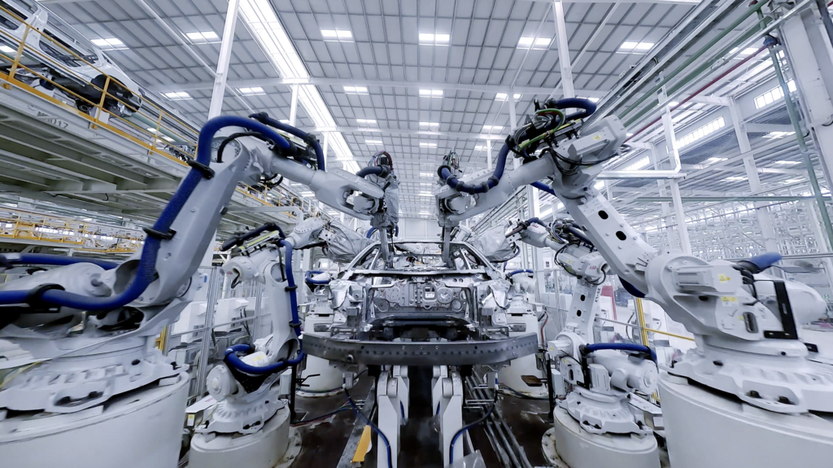

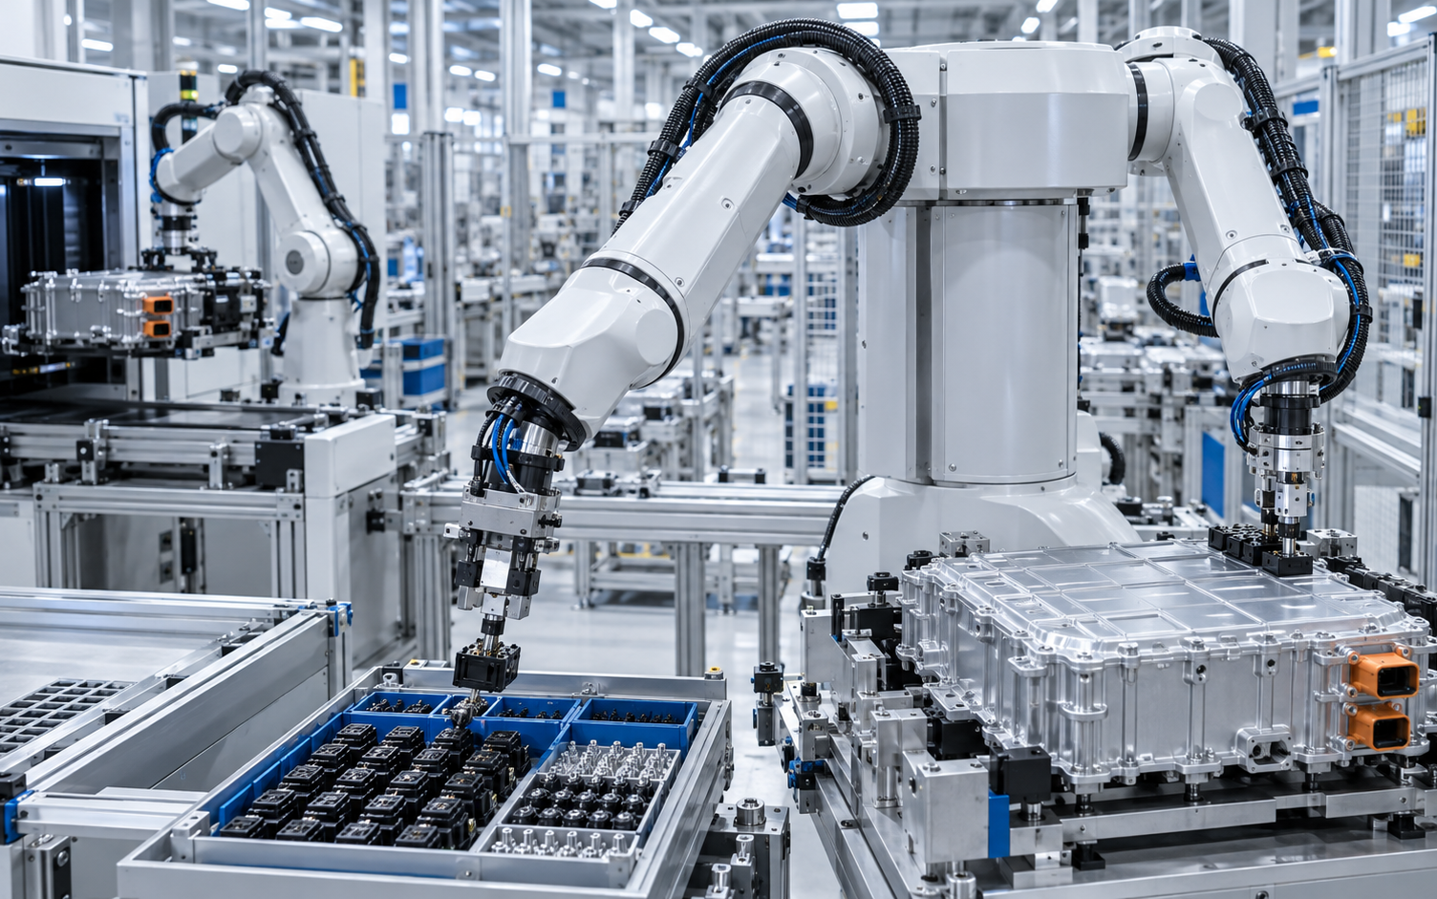
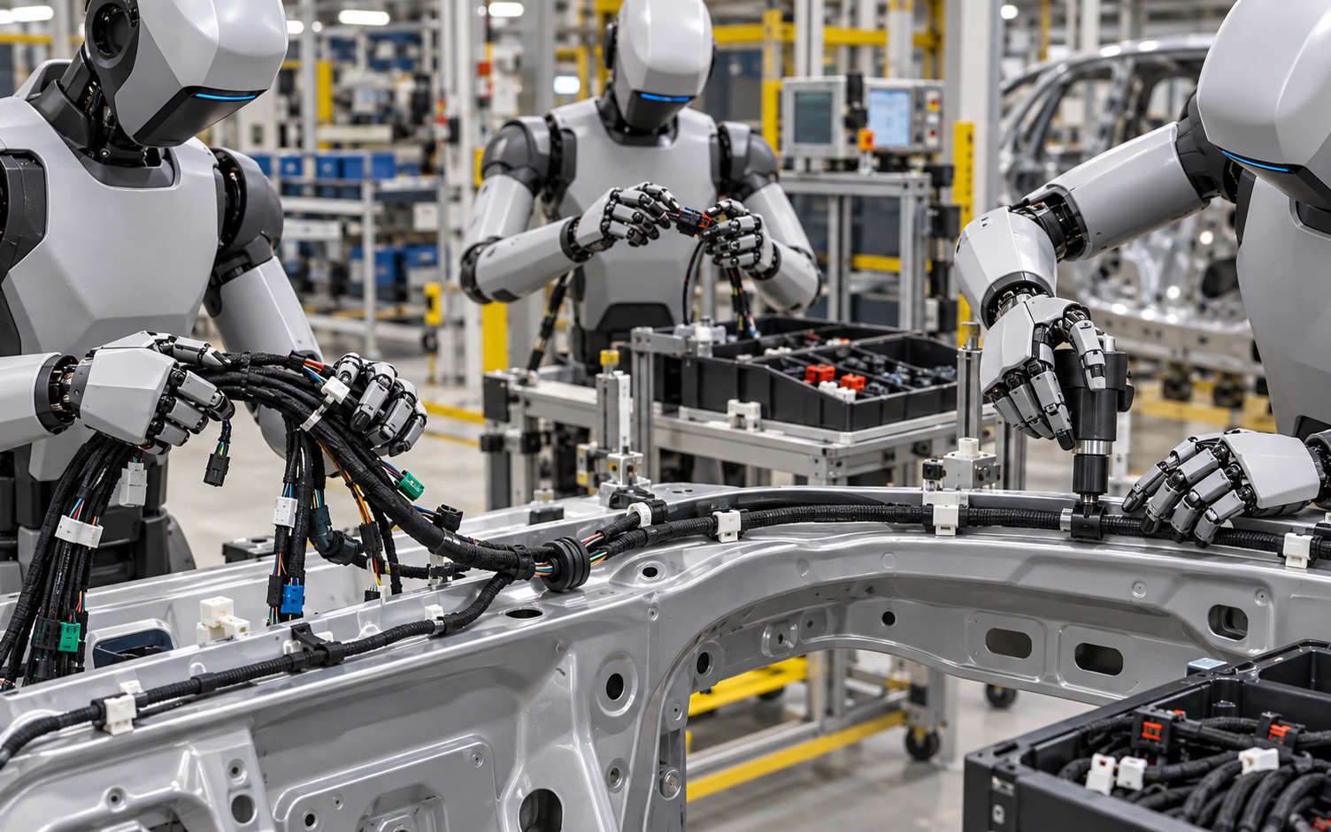
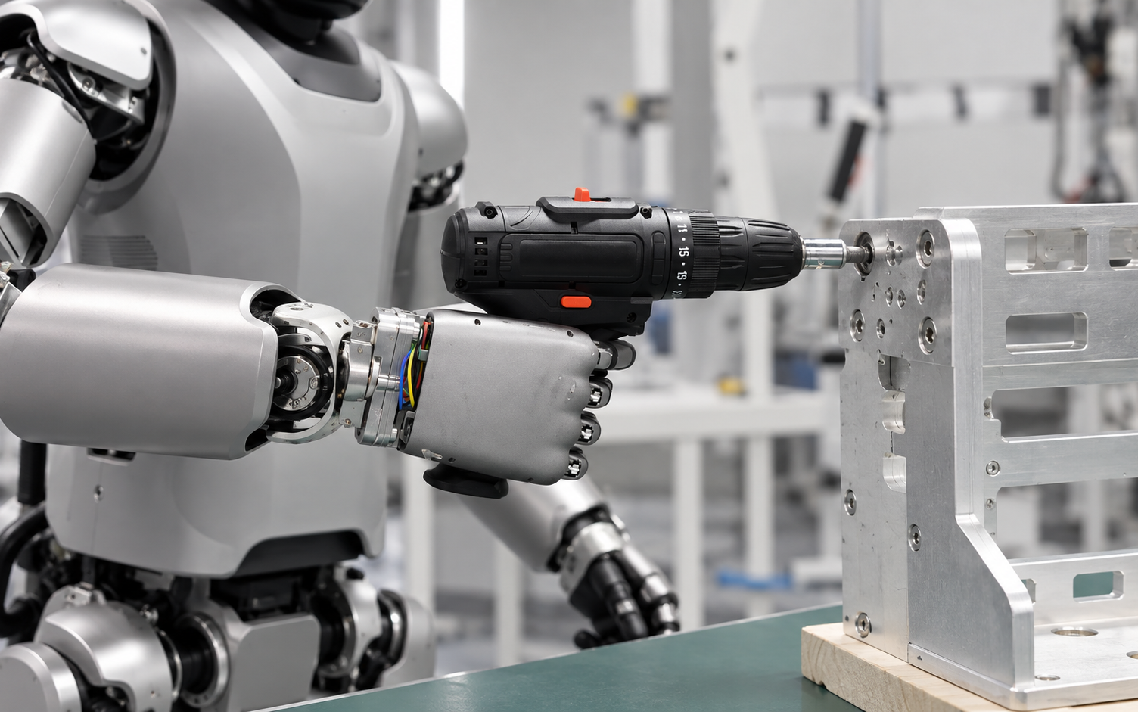
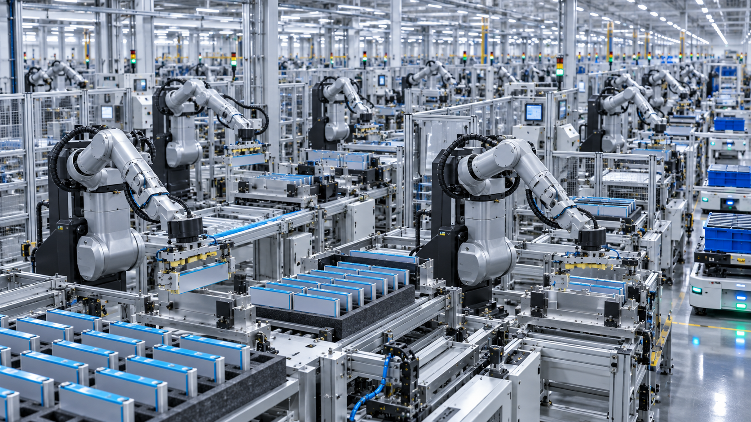
合作定位
在成熟自动化之上，赋予产线应对变化的能力
看懂现场变化
完成复杂操作
衔接连续工序
积累制造技能
识别不同车型、零件、来料姿
态和装配状态，为机器人提供
面向当前工况的操作依据。
面向狭窄空间、柔性线
束、精密插接和双臂协作，联
合攻关需要感知与动作持续配
合的生产任务。
将识别、抓取、定位、
装配与检查组织成连续任务，
使机器人能够完成具有明确质
量要求的工序。
把工位中的操作经验、异
常处理与验证结果沉淀下来，
为新产品、新工序和新基地的
应用提供基础。
让产线既具备规模制造的效率，也具备适应产品与工艺变化的智能。
汽车行业 · 应用构想
03

Slide 2
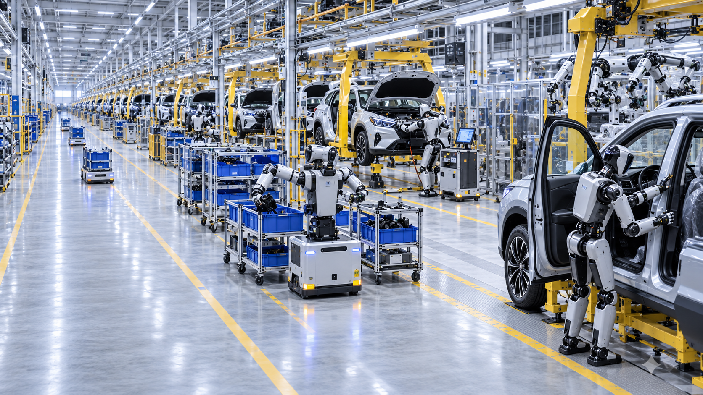
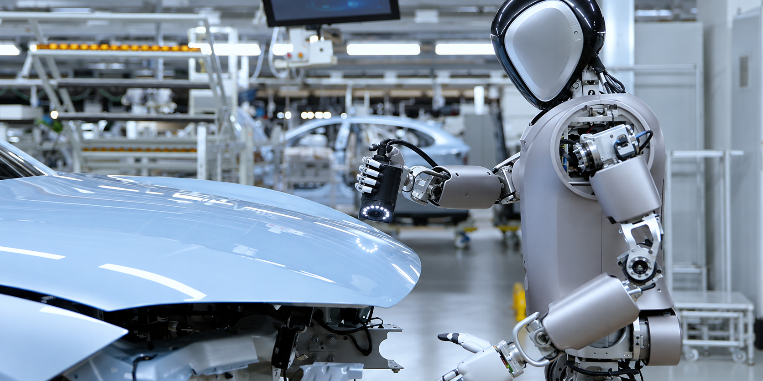
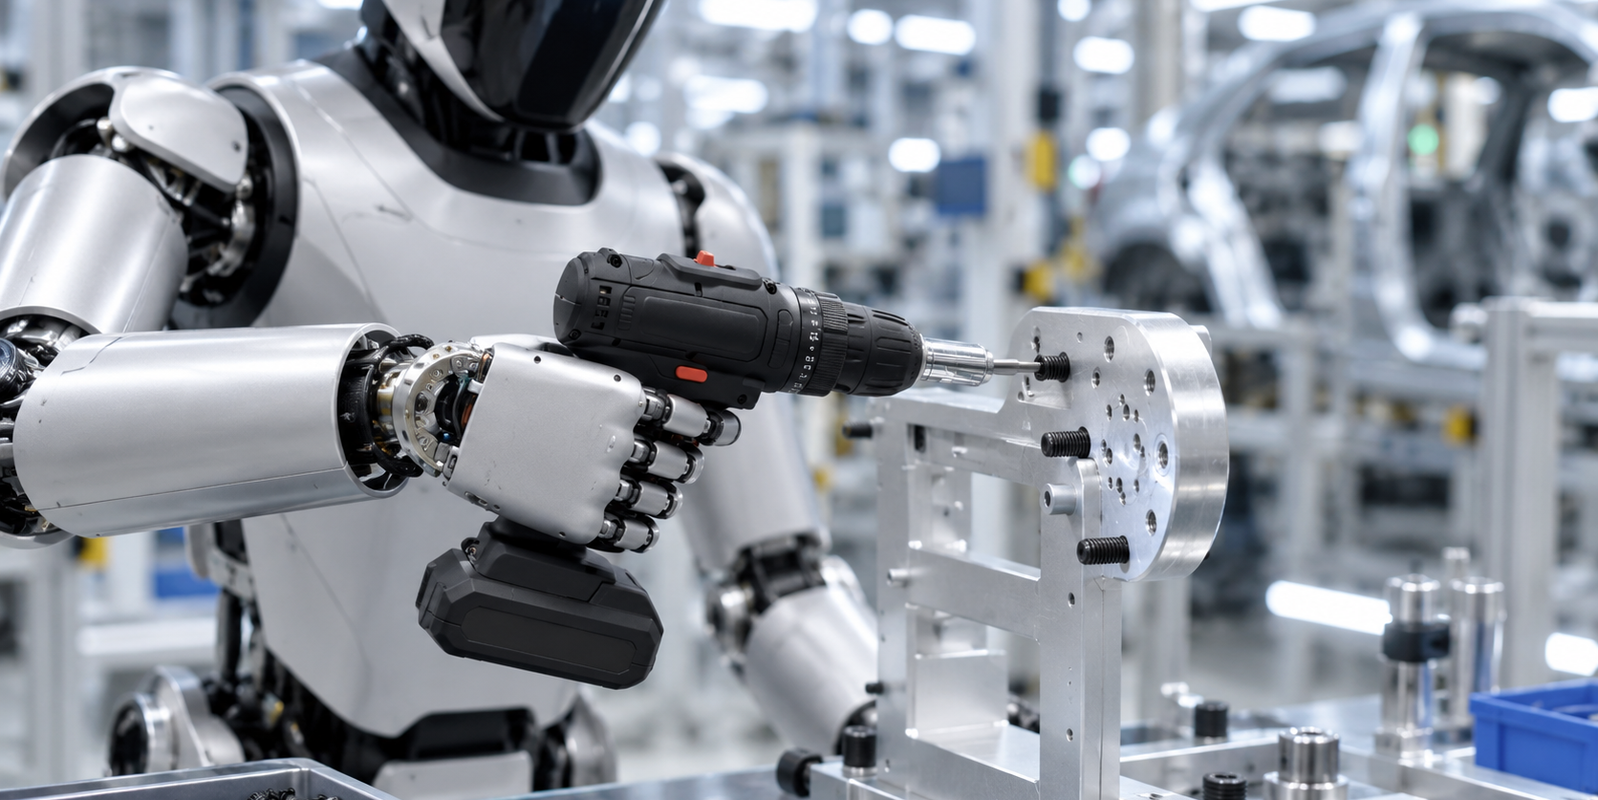
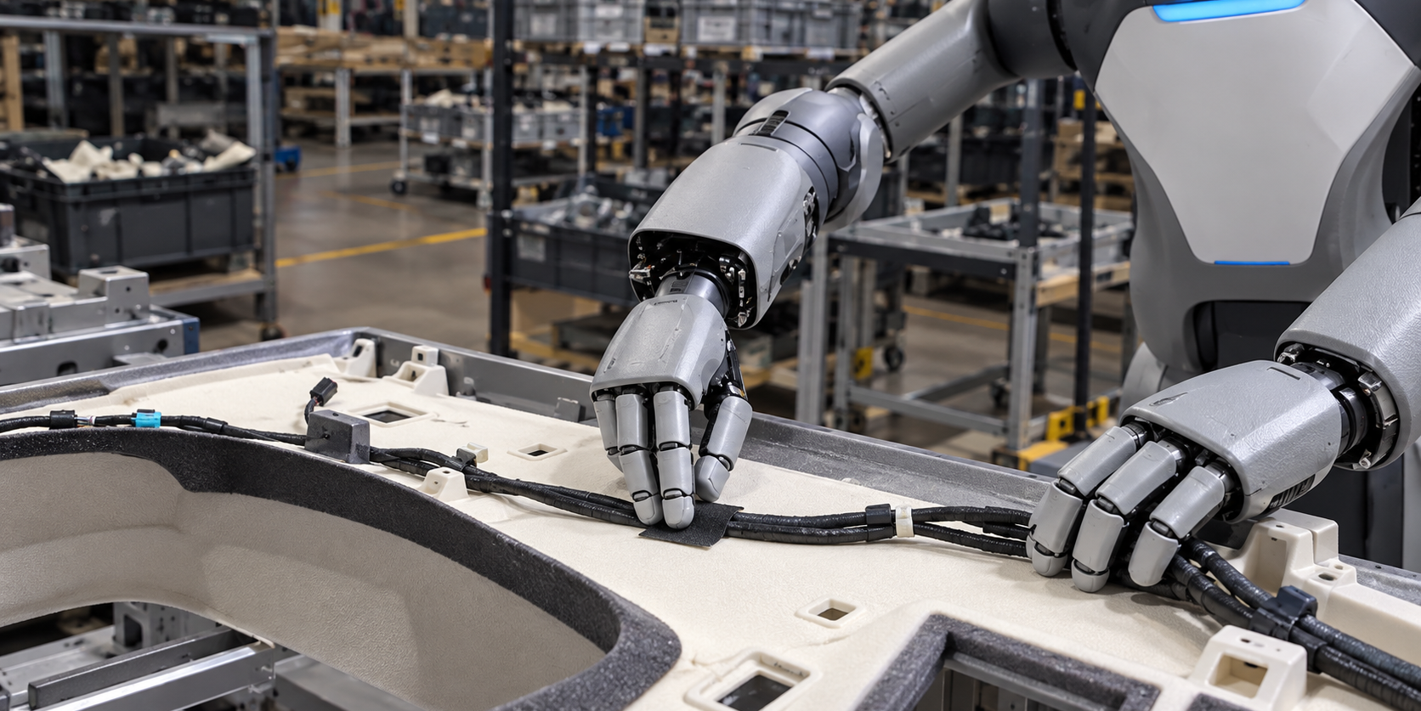
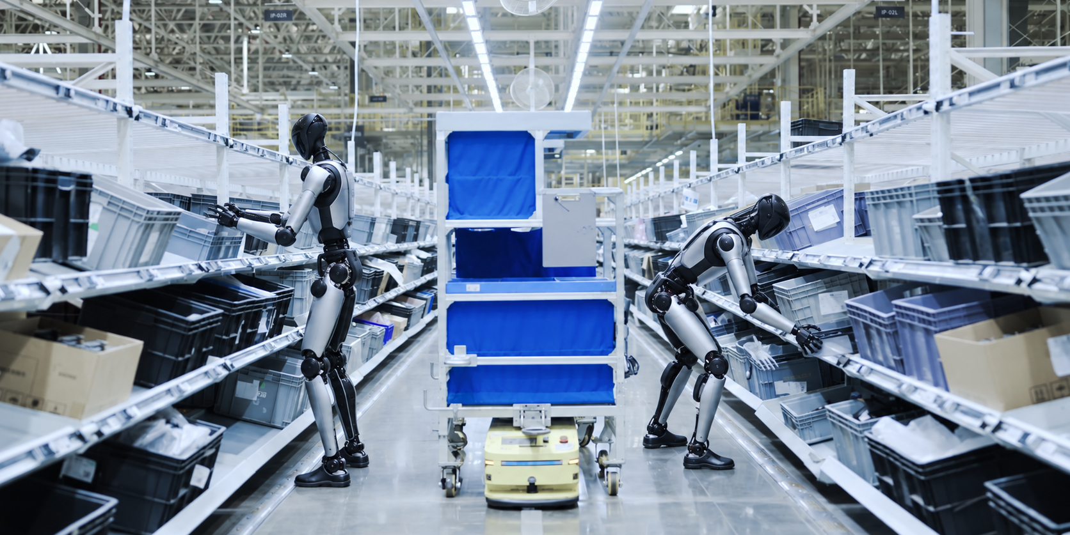

能力全景
从完成一个动作，到完成一道工序
识别与检查
抓取与上下料
精细装配
零件识别、姿态定位、数量核对、装配状
态检查、缺陷复查
散乱取件、料箱取放、工装上件、检测上
下料、空箱回收
对孔定位、连接器插
接、卡扣压装、紧固、贴附
柔性件操作
搬运与协同
检测与设备保障
线束分离、端头寻找、路
径整理、穿引、布线与固定
成套配料、线边配送、双臂搬运、工具递
送、多装备衔接
检测接头接插、探头定位、仪表读取、异
常复查、作业记录
以完整工序为目标，贯通感知、操作与质量确认。
汽车行业 · 应用构想
05

Slide 3
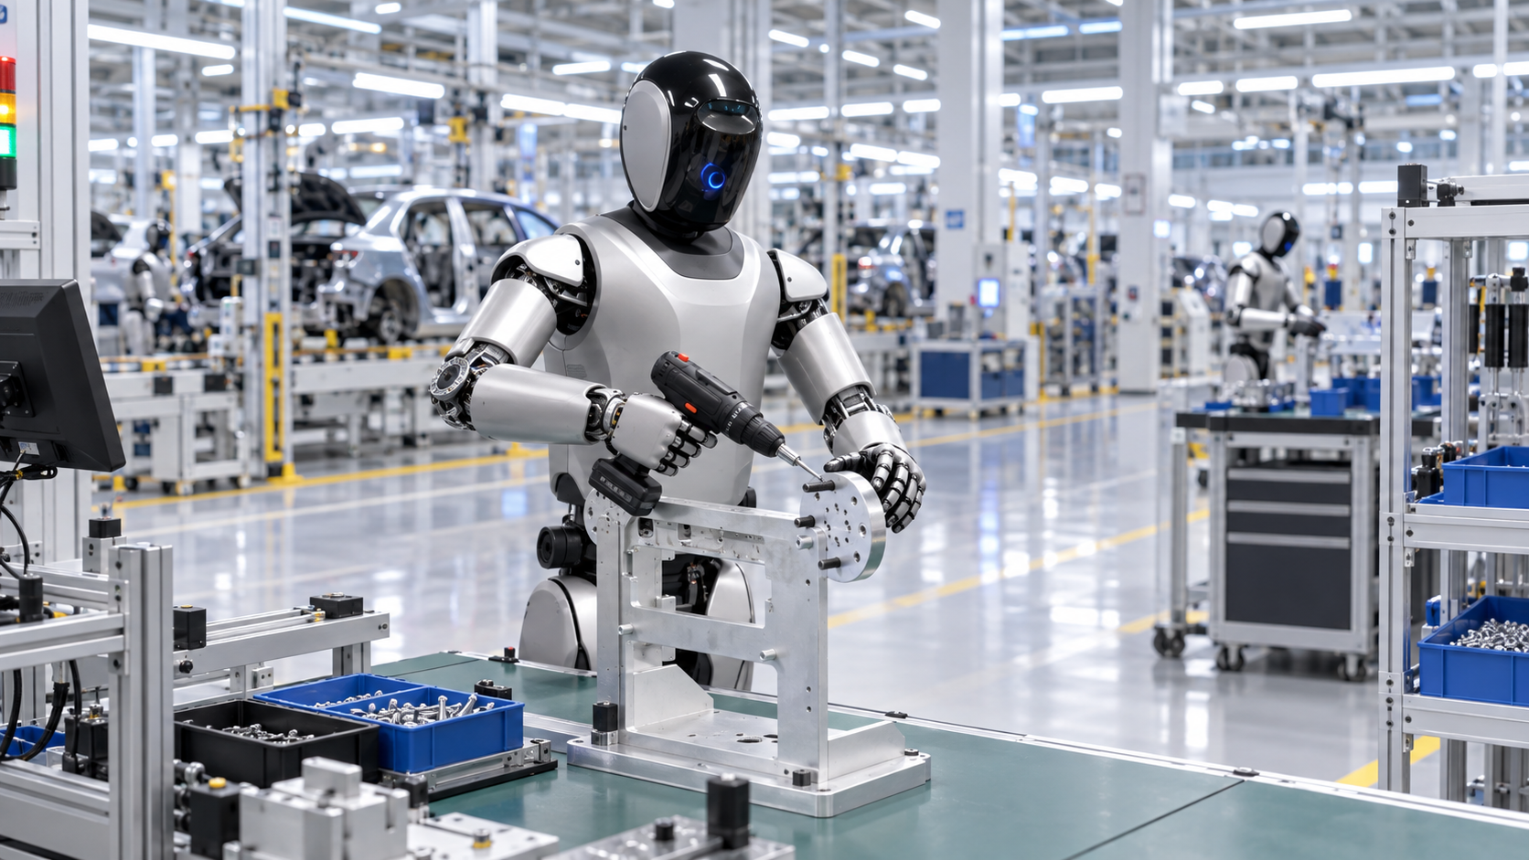
工程实施
从真实工序出发，
走向稳定生产与集团推广
第一阶段｜共同定义工序
选择具有明确价值的任务，确定零件范围、工艺
要求、设备接口、安全条件和验收方法。
第二阶段｜形成作业能力
完成机器人适配、工具开发、技能训练和离线验
证，覆盖正常作业与典型异常。
第三阶段｜进入生产验证
在选定工位验证连续运行、作业质量、节拍匹配
与人工接管机制。
第四阶段｜推广成熟应用
形成工位实施方案、技能版本、测试规范和维护
方法，服务更多产品与基地。
共同评价：任务成功率、质量一致性、节拍匹配、连续运行稳定性、人工介入频次与换型适配成本。
汽车行业 · 应用构想
15

